Slide 1



Кейс: “Поднятие JFOOD с колен”
Команда “Без Леши”
Александр Яннаев, Дамир Масумов,
Журавлев Константин, Воронов Александр

Slide 2
Что мы застали, когда пришли?
JFOOD - сервис по доставке еды с клиентской базой 3400 человек.
Несколько фактов:
Выручка - 330 млн. руб.
ЦА - люди возраста 35-65 лет, без детей; Средний заработок - 50 000 рублей - 150 000 рублей
Средний чек - 3400 рублей
Бизнес имеет оффлайн магазин, интернет магазин и мобильное приложение в качестве каналов продаж
Основной из них - мобильное приложение
Бизнес работает себе в убыток

Slide 3
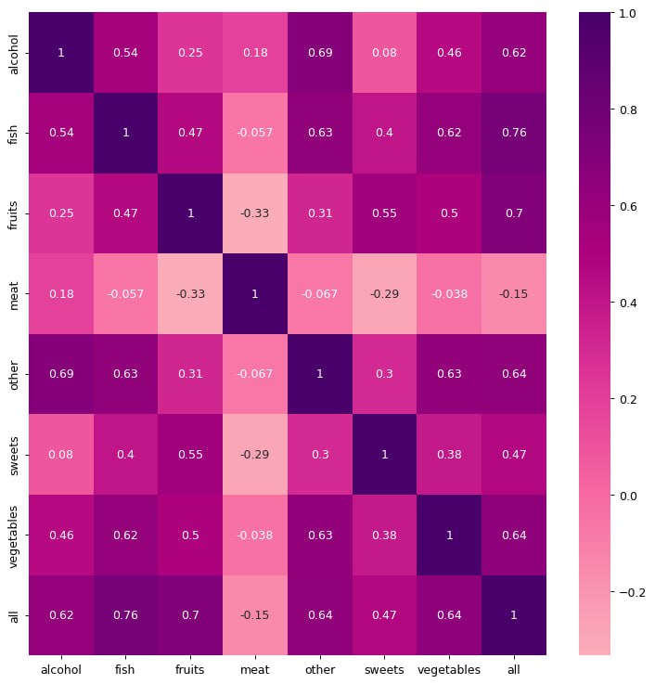

Подробный анализ данных
Разглядывая данные более подробно можно заметить, что наш основной поток - рыба, а покупка мяса вовсе уменьшает чек.
К сожалению или к счастью, Джейкоб оказался не прав по поводу эффективности рекламы и она тут вовсе не причем. Однако основной приток клиентов в основном вызван скидками, а наш основной поток - мобильное приложение и онлайн-каталоги.

Slide 4
Не все так плохо!
Если смотреть обще, то мы имеем базу из 3400 лояльных клиентов! Старые клиенты нас не покидают, рекламы работают, хорошее среднее кол-во заказов в месяц!
Но почему же бизнес до сих пор работает в убыток? - Неправильный подход и трата средств. Мы решили полностью пересмотреть отношение к JFOOD, сконцентрироваться на ее сильных сторонах, подправить, что можно, и вовсе отказаться от того, что не работает.

Slide 5


Наше решение!
Мы предлагаем сделать JFOOD доступной доставкой рыбы и других продуктов для всех с точками в самых крупных городах России. Наши клиенты смогут заказывать свежайшую рыбу в наш ближайший магазин, а уже в нем выбрать к ней вино или закуски и прочее.
Но доставка на дом также остается, ведь наши старые клиенты это любят! Мы все также будем доступны для заказов доставки. Доставка станет быстрее и свежее, а количество магазинов увеличится.

Slide 6
Как мы этого добьемся?
Мы хотим:
увеличить кол-во магазинов до 240
открыть 3 склада для продуктов
закупить рекламы
увеличить штат:
программисты для улучшения моб.прил. и сайта
новые курьеры
сотрудники для магазинов
Потребуются вложения: около 430 млн. рублей.

Slide 7
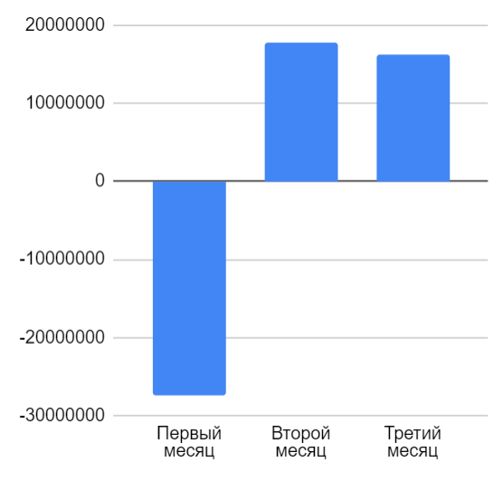
Поможет ли это бизнесу?
Первый месяц будет убыточным, ведь мы открываем очень много новых точек, а именно, мы уйдем в минус на 27 млн. рублей.
Но уже в следующий месяц мы выйдем в плюс на 17 млн. рублей, как и в последний месяц отведенного нам срока.
В итоге наша чистая прибыль за 3 месяца составит 6,5 млн. рублей и расширение нашего бизнеса.

Slide 8
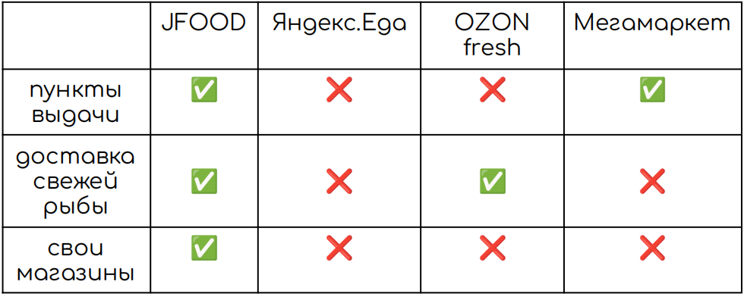
Риски и конкуренты
Риски:
Качество обслуживания
Быстропортящиеся продукты
Стартап
Поставщики

Slide 9
Перспективы данного кейса
Мы смогли выйти в небольшую прибыль и кратно увеличить масштабы нашего бизнеса, открывая новые точки в разных городах России.
В дальнейшем этот бизнес будет многократно увеличиваться не только в своих размерах, но и в прибыли!

Slide 10
Спасибо за внимание!

